Slide 1
pH en EC.

Slide 2
EC
EC is de elektrische geleidbaarheid in water.
Verhogen kan door zout toe te voegen.
Verlagen kan door te verdunnen met water.
IJken moet op 25 graden, de meter moet dezelfde waarde aangeven als wat er op het flesje staat.

Slide 3
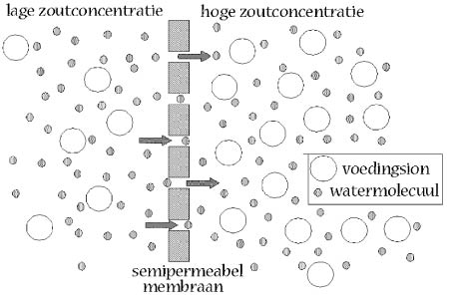
Meststoffen in de grond
Meststoffen verhogen de Ec
Verbranding
uitdroging

Slide 4
pH
pH is de zuurgraad van een vloeistof.
Te verlagen door zuur of water toe te voegen.
Te verhogen door een basische stof toe te voegen.
Zuur (pH 1-7) Neutraal (pH 7) Basisch (7-14)
IJken moet op 25 graden, meter moet dan de pH aangeven wat op het flesje staat.

Slide 5
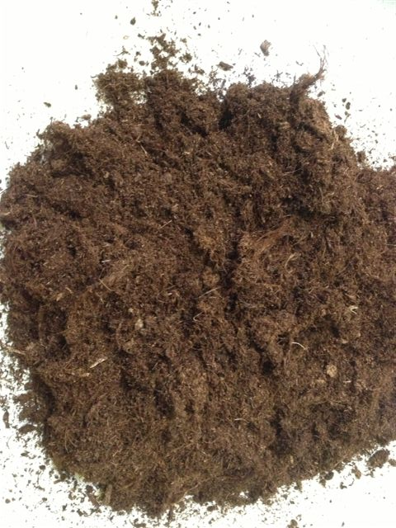
Turfstrooisel
Zorgt voor…
lage pH in de grond
Goede stabiliteit
Goede drainage
Luchtigheid in potgrond

Slide 6
